Slide 1
第三章
晶体管推免式直流
变换器

Slide 2
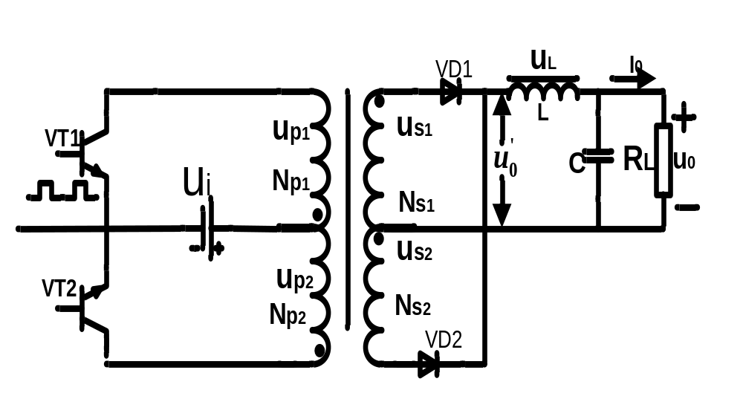
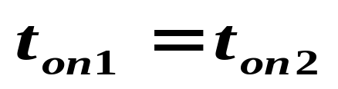
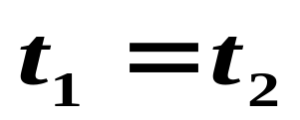
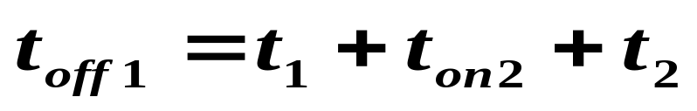
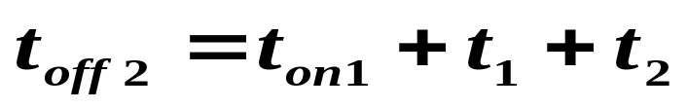
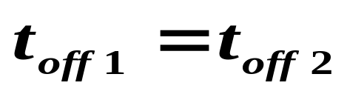
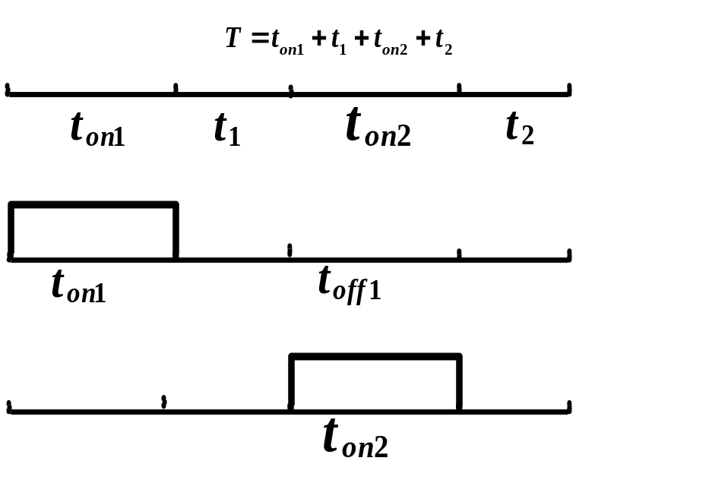
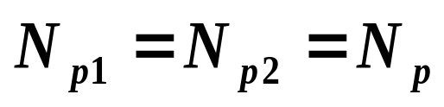
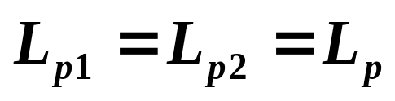
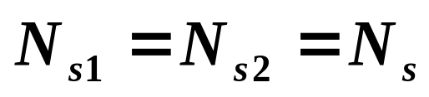
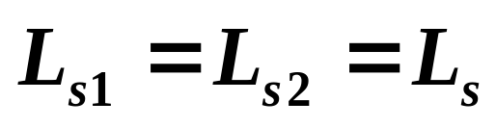
第六节 晶体管推免式直流变换器
第三章 直流变换器
双端直流变换器

Slide 3
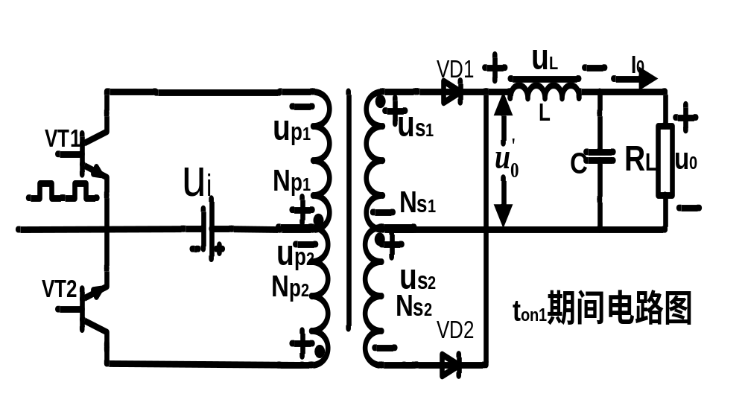
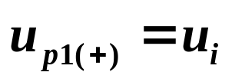
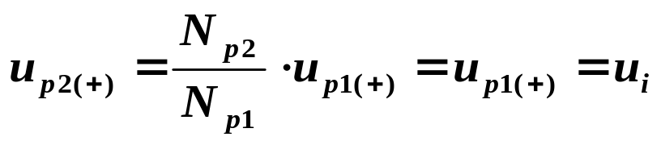
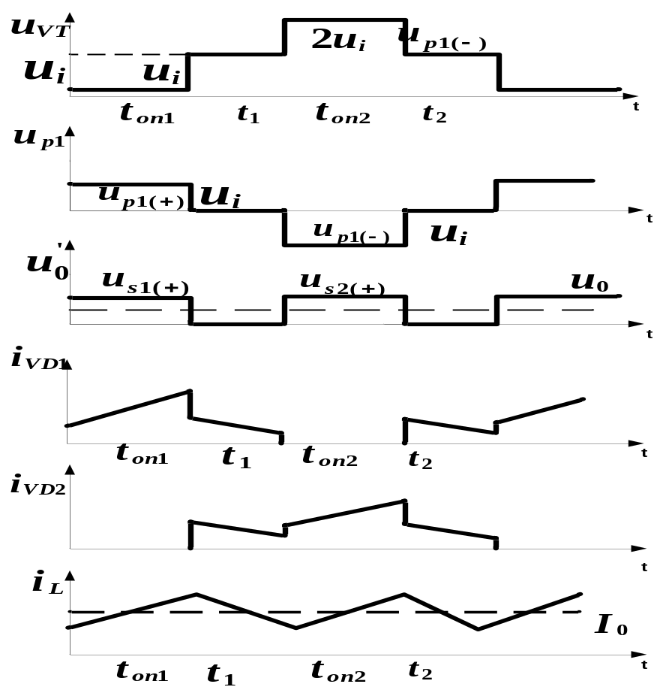
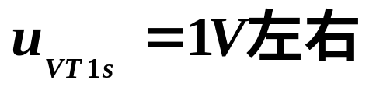
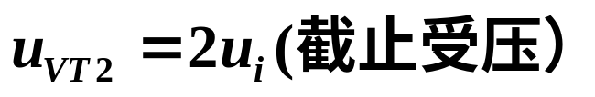
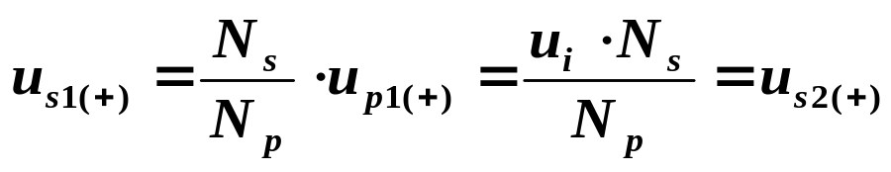
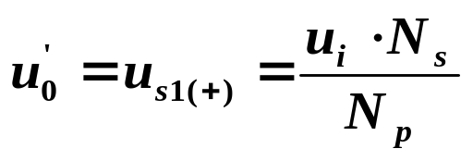
一、工作原理
晶体管VT1的导通期ton1：
ib1输入，VT1导通，ib2=0,VT2截止
VD1导通，VD2截止

Slide 4
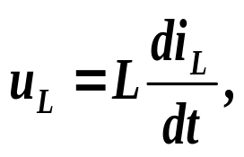
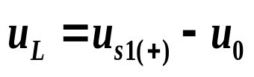
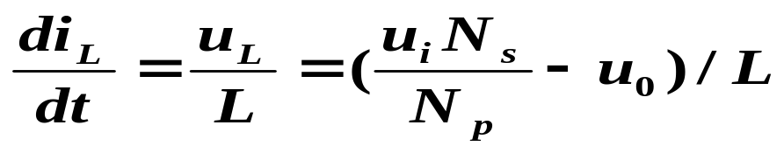
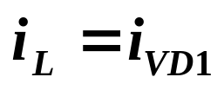
方向：左（＋），右（－）
与时间无关的量，
直线增加
电源向负载和电感提供能量。

Slide 5
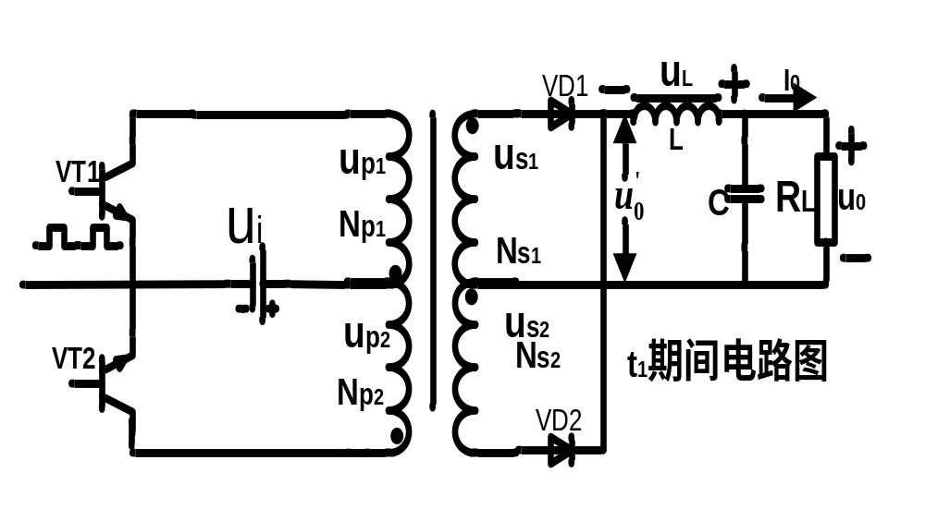
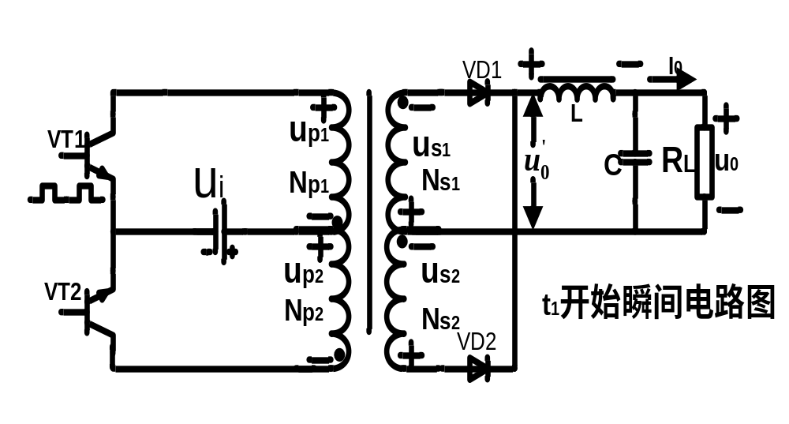
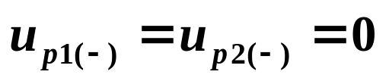
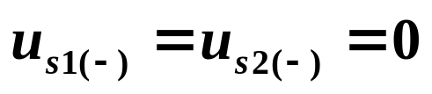
2. 在t1期间：
ib1＝0，VT1截止，ib2=0，VT2截止
变压器感应电动势方向反向，VD1截止，VD2导通，把很少的储存在变压器的激磁能量很快向后释放完，这段时间相对于t1来说非常短，可忽略，在波形图上不表示出来。在t1的大部分时间内，变压器的感应电动势为零。

Slide 6
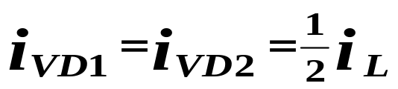
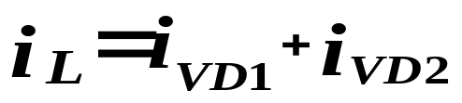

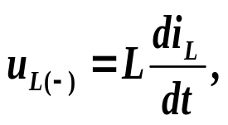
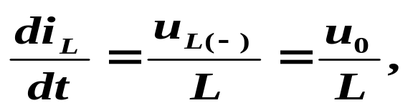

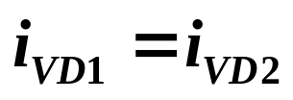
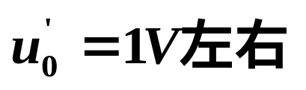
VD1和VD2都成为续流二极管
电感在释放能量
直线下降

Slide 7
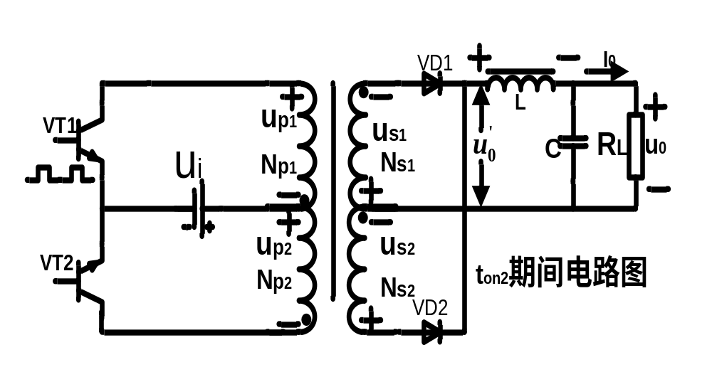
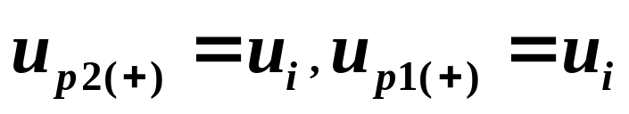
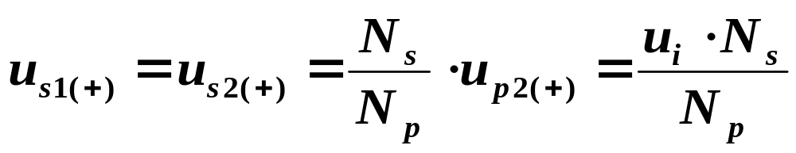
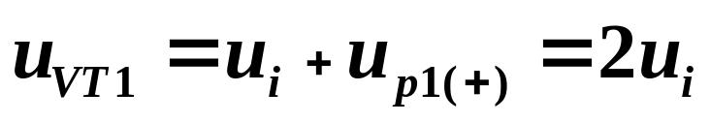
3. 晶体管VT2的导通期ton2：
ib2输入，VT2导通，ib1=0，VT1截止
所有感应电动势的方向见图
VD2导通，VD1截止，
电源对电感和负载提供能量。
VT1截止，它承受的电压为：
（截止受压）

Slide 8
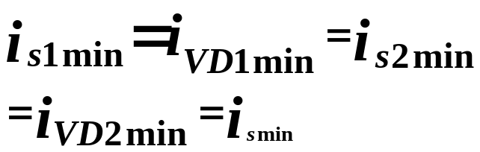

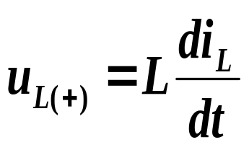

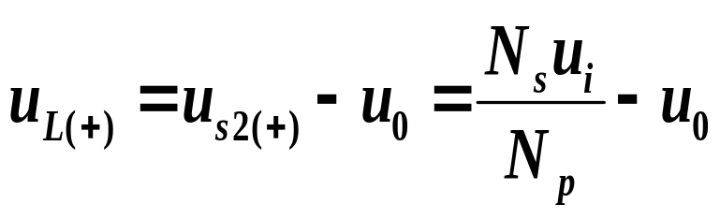
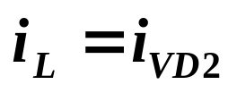
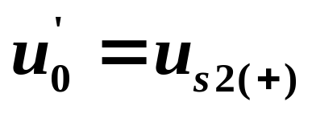
在t1末时刻：
在ton2开始的时刻：
方向：左（＋），右（－）
直线增加

Slide 9

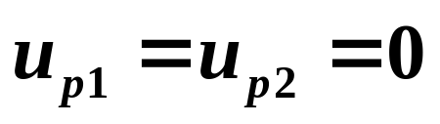
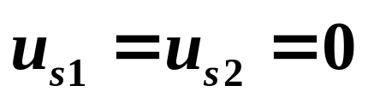
4. 在t2期间：
ib2＝0，VT2截止，ib1=0，VT1截止
忽略激磁电流产生的感应
VD1和VD2同时成为续流二极管
即iVD1从0突升到iL /2, iVD2突减为iL /2。

Slide 10
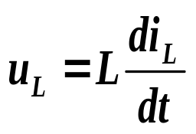
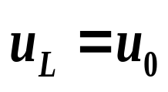
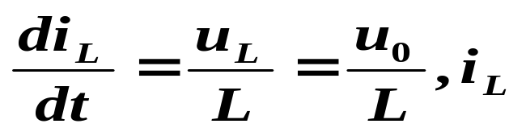
电感在释放能量
方向：左（－），右（＋）
直线下降

Slide 11
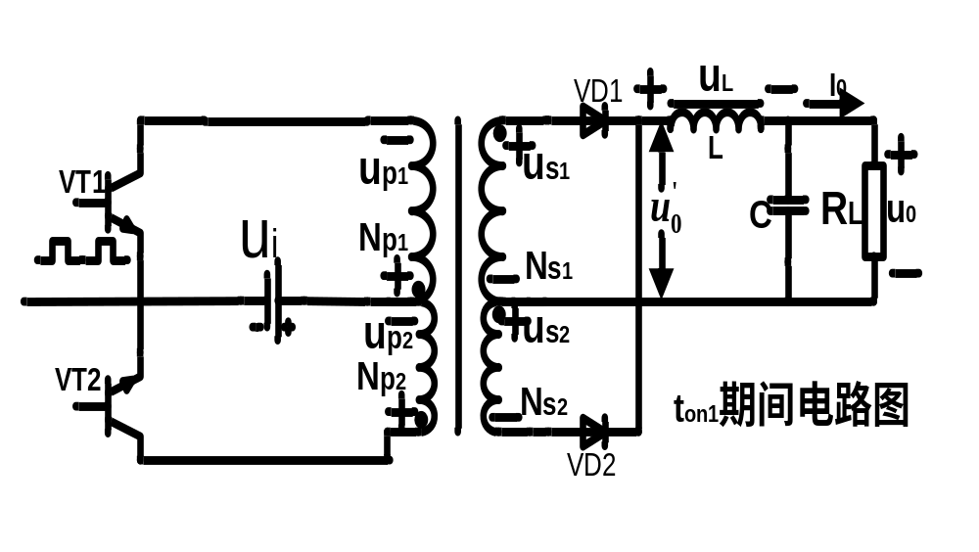
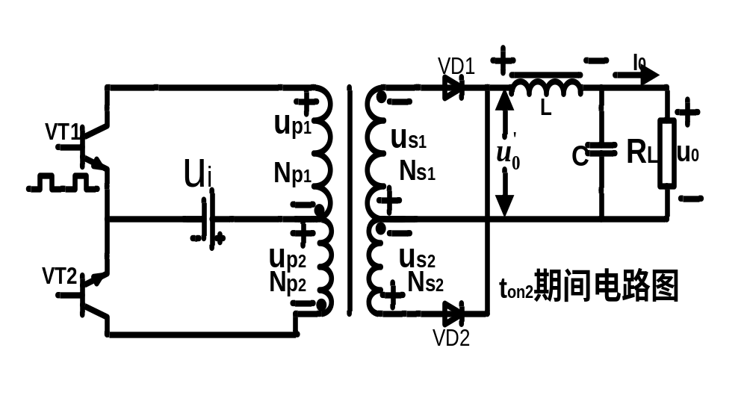
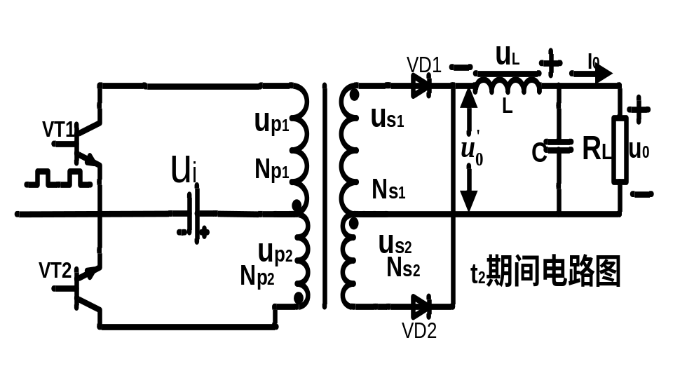





二、输出电压与输入电压的关系：
在ton1期间：
在t1期间：
在ton2期间：
在t2期间：

Slide 12


是正激式输出电压的2倍

Slide 13





三、临界电感Lc
(电感L电流)连续工作状态（CCM）
(电感L电流）临界工作状态（Critical)
(电感L电流)不连续工作状态（DCM）
电感在toff期末刚好把能量释放完

Slide 14
四、晶体管的电压波形
在ton1期间：uVT1=0—1之间
在t1期间：uVT1=ui
在ton2期间：uVT1=2ui
在t2期间：uVT1=ui

Slide 15
课堂提问：画出VT2的受压波形？

